Slide 1

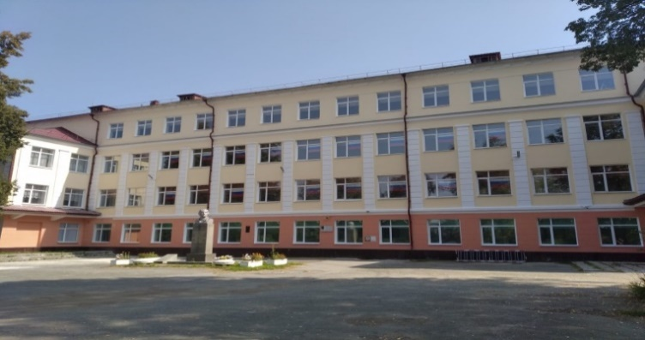

Федеральный этап XII Всероссийского конкурса
«Лучшая инклюзивная школа России - 2025»
в номинации «Лучшая инклюзивная школа»
Березовское муниципальное автономное общеобразовательное учреждение «Средняя общеобразовательная школа №1 имени Героя Советского Союза Неустроева С.А.»
623700, Свердловская область, город Березовский, улица Ленина, строение 24
директор Кутявина Тамара Юрьевна
8(34369)46396

Slide 2
Путь к успеху
2019 год –открытие 2 отдельных классов для детей с ОВЗ на базе школы
2021 год - 3 место в региональном этапе Всероссийского конкурса «Лучшая инклюзивная школа Свердловской области»
2022 год – открытие на базе школы муниципального ресурсного центра «Инклюзивное образование»
2024, 2025 годы - стажировочная площадка ГАОУ ДПО СО СО «ИРО» по направлению инклюзии
2025 год – 1 место в региональном этапе Всероссийского конкурса «Лучшая инклюзивная школа Свердловской области 2025»

Slide 3
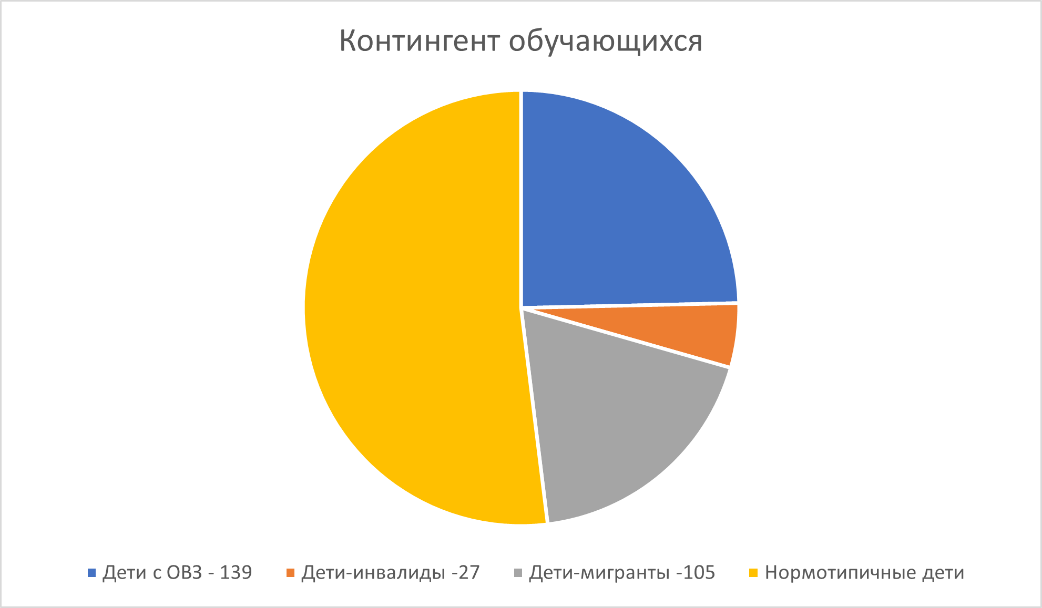
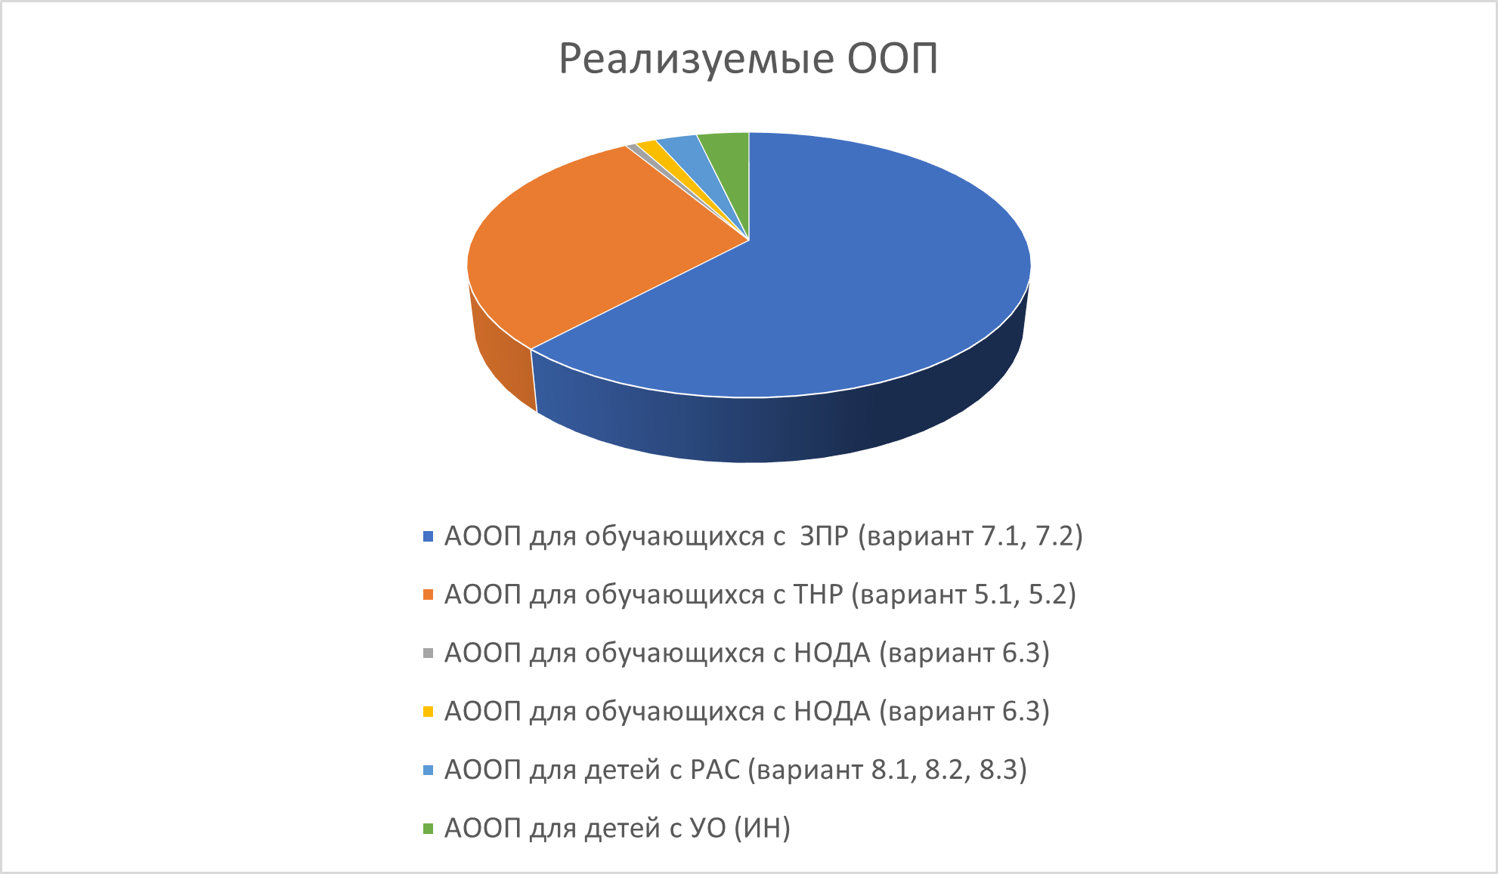

Slide 4
Обучение на дому
2022- 2023 учебный год – 1 обучающийся
2023- 2024 учебный год – 1 обучающийся
2024- 2025 учебный год – 1 обучающийся
Ребенок обучается по варианту 7.2 и имеет особенности здоровья, препятствующие нахождению в школе.
При стабилизации соматического состояния посещает уроки изобразительного искусства, музыки, курса «Мир общения» вместе со всем классом. Ученик максимально включен в школьную жизнь, посещает классные и школьные праздники.

Slide 5

Инклюзивная политика
БМАОУ СОШ №1:
каждый человек имеет право быть оцененным и уважаемым;
обучающиеся с уникальными потребностями имеют право на равные возможности в области образования;
важно развивать жизненные навыки и умения, которые позволят обучающимся жить, работать и участвовать в жизни сообщества.

Slide 6
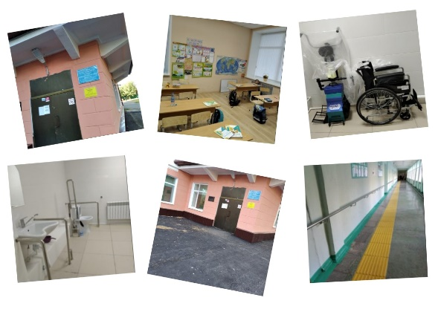
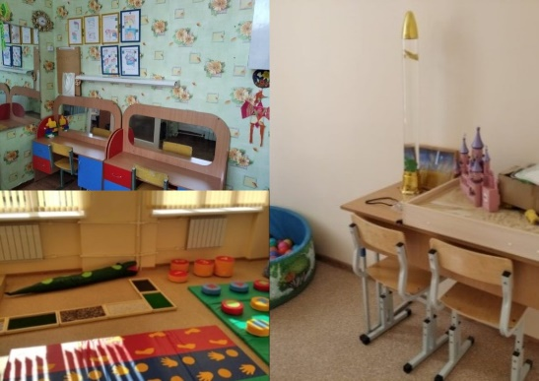
Структура инклюзивной образовательной среды в БМАОУ СОШ №1 включает в себя:
пространственно-предметный компонент | содержательно-методический компонент | коммуникативно-организационный компонент
доступная (безбарьерная) архитектура; обеспеченность современными средствами и системами | адаптированный индивидуальный маршрут развития ребенка, вариативность и гибкость образовательно-воспитательных методик, форм и средств | личностная и профессиональная готовность педагогов к работе в интегрированной группе, благоприятный психологический климат в коллективе, взаимодействие обучающихся, учителей, родителей.

Slide 7
ПРОГРАММНО-МЕТОДИЧЕСКОЕ ОБЕСПЕЧЕНИЕ:
1. В Основную образовательную программу начального общего образования и основного общего образования включен коррекционный блок для детей с ОВЗ, обучающихся в общеобразовательных классах;
2. Разработаны и реализуются Адаптированные основные общеобразовательные программы начального и основного общего образования:
АООП НОО, основного общего образования обучающихся с тяжелыми нарушениями речи ( вариант 1, вариант 2)
АООП НОО, основного общего образования обучающихся с задержкой психического развития ( вариант 1, вариант 2)
АООП НОО обучающихся с расстройствами аутистического спектра ( вариант 1)
АООП НОО обучающихся с нарушением опорно-двигательного аппарата (вариант 3)
АООП НОО слабослышащих и позднооглохших обучающихся (вариант1, 2)
АООП НОО основного общего образования обучающихся с умственной отсталостью (интеллектуальными нарушениями)
3. Реализуется Программа психолого-педагогического сопровождения обучающихся, имеющих определенные физиологические, психологические и социальные потребности;
4. Реализуются Программы коррекционно-развивающего направления

Slide 8
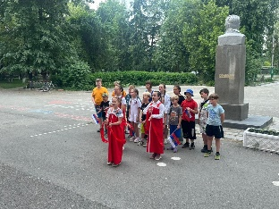
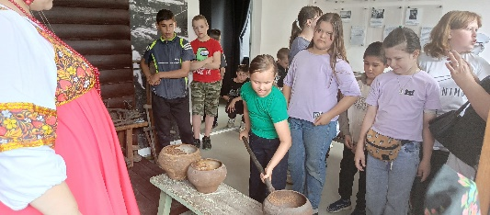
Формы реализации инклюзивного образовательного процесса
Учебная деятельность | Внеурочная деятельность | Дополнительное образование
*Интегрированное образование- организация обучения и воспитания детей с ОВЗ в отдельных классах (с 1-6 класс) *Инклюзивное образование детей с ОВЗ в классе, совместно с детьми, не имеющими нарушений в развитии *Индивидуальное обучение на дому | ШСК «Первые» Школьный театр Орлята России Движение Первых Абилимпикс Волонтёрское движение в школе Юнармейский отряд «Первые» | Музейное дело в ОО Волейбол в ОО Посещение кружков в ЦДТ г.Березовского Посещение спортивных секций в СОК «Лидер»

Slide 9
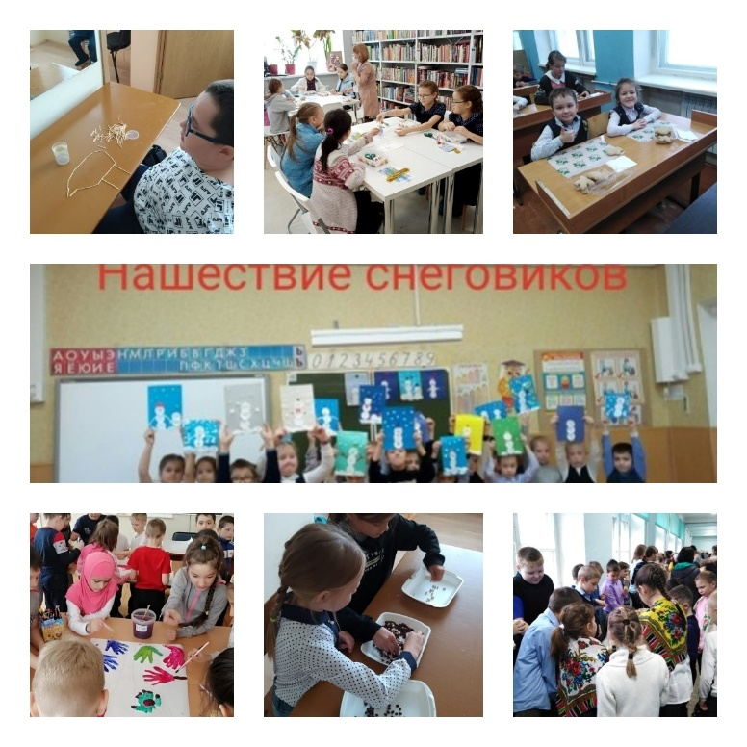
Внеурочная и коррекционная работа
В школе созданы благоприятные условия для гармоничного развития абсолютно всех обучающихся. Дети с ОВЗ участвуют во всех школьных мероприятиях, городских праздниках, региональных и федеральных конкурсах:
Уральская инженерная школа
Туристический поход «Шарташский десант», «Перевал Дятлова»
Проект «Символы России»
Муниципальный фестиваль «Маленькая история о моей большой семье»
Муниципальный конкурс «Вся Россия - поле Куликово»
Епархиальный конкурс «Ручейки добра»
Региональная олимпиада «Основы православной культуры»
Международный конкурс «Красота божьего мира»

Slide 10

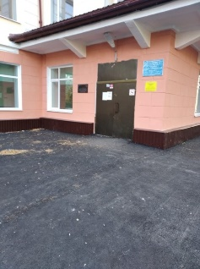
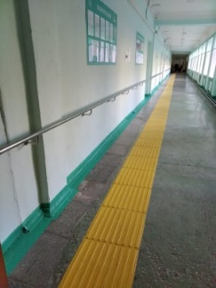
Доступность образовательной среды для инклюзивного образования
С 2021 года благодаря участию в программе «Доступная среда» в БМАОУ СОШ №1 созданы условия для всех категорий обучающихся:
Физическая доступность зданий и помещений.
Доступность информационных материалов.
Адаптация учебного процесса
Поддержка и помощь.

Slide 11
Кадровые условия
41 специалист: администрация, учителя-предметники, советник директора по воспитанию и взаимодействию с детскими общественными объединениями, педагог-организатор, социальный педагог, преподаватель-организатор ОБЗР, педагог-библиотекарь, штат службы психолого-педагогического сопровождения: 2 педагога-психолога, 7 учителей-логопедов, 4 учителя-дефектолога, социальный педагог, 2 тьютора.
75% (31 человек) - высшее образование педагогической направленности; 25% (10 человек) имеют среднее профессиональное образование.
8 человек (20%) - высшая квалификационная категория, 15 человек (70%) – первая квалификационная категория, а 4 человека (10%) соответствуют занимаемой должности. 3 педагога (13%) – это молодые специалисты со стажем работы менее двух лет, которые активно осваивают профессию.
Повышение квалификации по инклюзии – 100%

Slide 12
Школьная модель инклюзивного образования

Slide 13
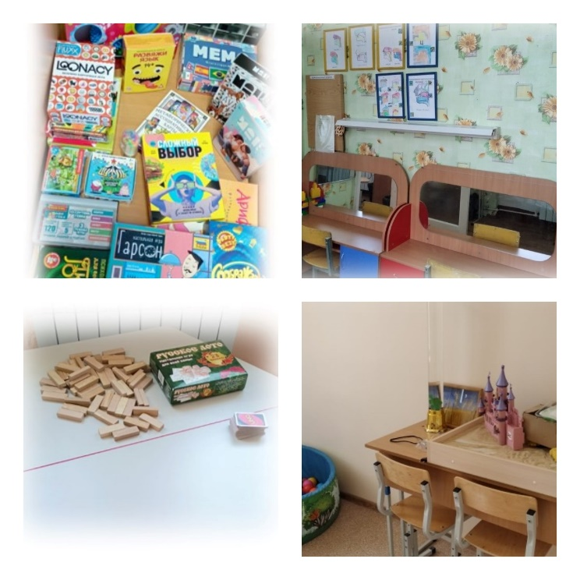
Психолого-педагогическое сопровождение
Штат службы психолого-педагогического сопровождения укомплектован в полном объёме: в школе работают 2 педагога- психолога, 7 учителей-логопедов, 4 учителя- дефектолога, социальный педагог, 2 тьютора.
Сопровождение всех участников образовательных отношений проводится в специально оборудованных кабинетах.

Slide 14

Психолого-педагогический консилиум
Формы работы психолого-педагогического консилиума
БМАОУ СОШ №1:
Классический консилиум.
Консилиум в виде деловой игры. Обсуждение ведётся с применением таких форм, как мозговой штурм, работа творческих групп, групповая дискуссия.
Системный консилиум. Это система сотрудничества разных специалистов в решении возникающих в школе проблем, которое стало традицией.

Slide 15
Формы психолого-педагогического сопровождения в БМАОУ СОШ №1
Обучающиеся | Родители | Педагоги
Диагностическая работа — выявление особенностей развития и здоровья ребёнка. Коррекционно-развивающая работа — организация мероприятий, способствующих личностному развитию и коррекции недостатков в психическом развитии. Консультативная работа Информационно-просветительская работа | Индивидуальные консультации Групповые встречи Родительский клуб «Первые в Первой» | Наставнические пары Посещение заседаний МРЦ «Инклюзивное образование» Инклюзивные практикумы Психологическая профилактика

Slide 16



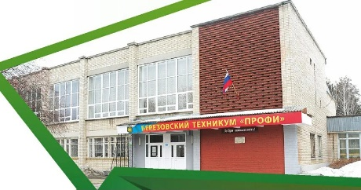
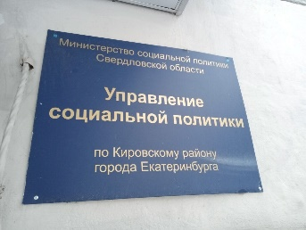

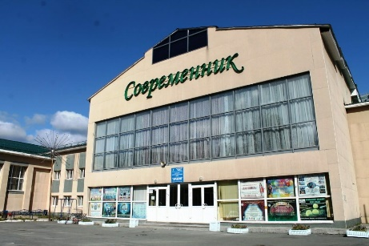

Сетевое сотрудничество

Slide 17
Инклюзивная практика по сопровождению детей с ОВЗ «В твоей руке моя рука» на основе социальных волонтерских технологий
Инклюзивная практика «В твоей руке моя рука» реализуется специалистами психолого-педагогического сопровождения, учителями, членами волонтерского отряда «Первые» во всех видах деятельности: урочная, коррекционно-развивающая, внеурочная, консультативная, работа с родителями. Взаимодействие в наставнических парах происходит, преимущественно, во внеурочной деятельности.
Проблема, на решение которой направлена инклюзивная практика «В твоей руке моя рука»: у детей с ОВЗ очень часто возникают проблемы межличностного взаимодействия со сверстниками, со взрослыми, что затрудняет их социализацию, является одним из факторов школьной дезадаптации. Наличие наставника из числа старших школьников позволяет создать для особенных детей ситуацию успеха, эмоционального комфорта.
Участники инклюзивной практики «В твоей руке моя рука»: классные руководители, члены волонтерского отряда «Первые», родители обучающихся, специалисты психолого-педагогического сопровождения.
Средства, используемые для реализации инклюзивной практики «В твоей руке моя рука». Это общедидактические методы и приемы, средства технологии наставничества:
Индивидуальное взаимодействие в паре.
Мастер-классы, собственный пример.
Интерактивные формы работы, использование электронных ресурсов.
Психологическая поддержка, создание благоприятной эмоционально-психологической среды.
Консультации для всех участников инклюзивной практики.
Совместные мероприятия.

Slide 18
Мероприятия, реализуемые в рамках практики (структурное представление этапов):
Отбор наставников | Обучение наставников | Формирование пар «наставник - наставляемый» | Мотивация для наставников | Совместная работа наставника и наставляемого в соответствии с разработанным индивидуальным планом | Процедура завершения взаимодействия
Выбор из наиболее мотивированных учащихся. | Осуществляется куратором программы. Проведение регулярных встреч, тренировка в формате ролевого взаимодействия . | Предложение куратора с последующей личной встречей наставника и наставляемого, предварительной беседой | Реализация лидерского потенциала. Благодарственные письма и грамоты для портфолио. Причастность к школьному сообществу. Привлечение к участию во всероссийском проекте «Добро.ру»; | *реализация индивидуальных планов *подготовка наставляемых к мероприятиям, конкурсам, олимпиадам; *образовательные практики *привлечение наставляемых к участию в реализации школьных проектов и Фестивалю «Первые в Первой»; к волонтерской и социально-значимой деятельности; проведение мероприятий, направленных на профессиональное самоопределение; освещение проводимых мероприятий на сайте школы, в средствах массовой информации, ВК группа школы; | Представление конкретных результатов взаимодействия.

Slide 19
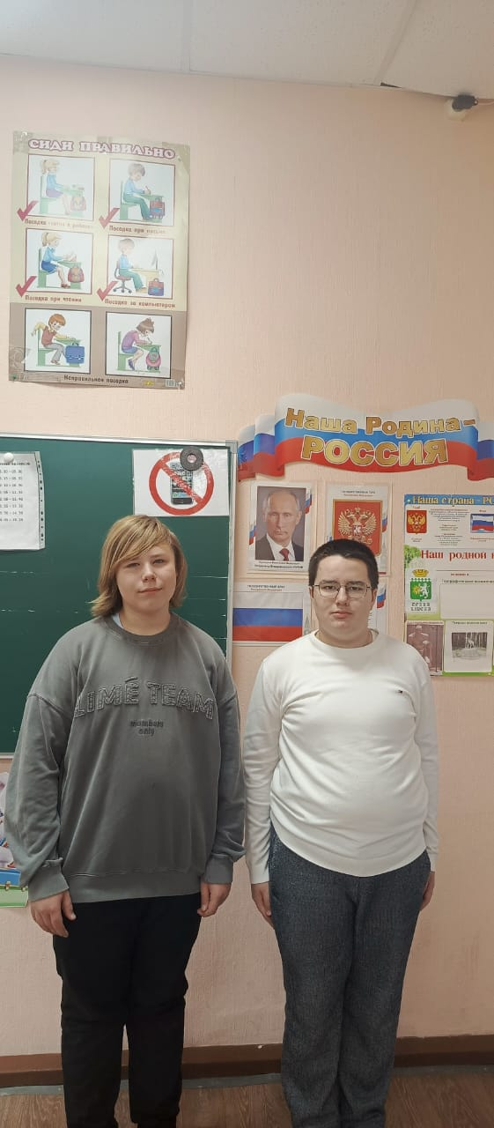
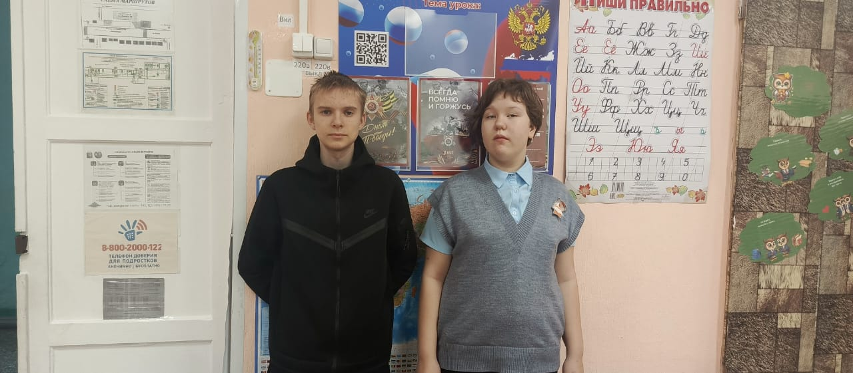
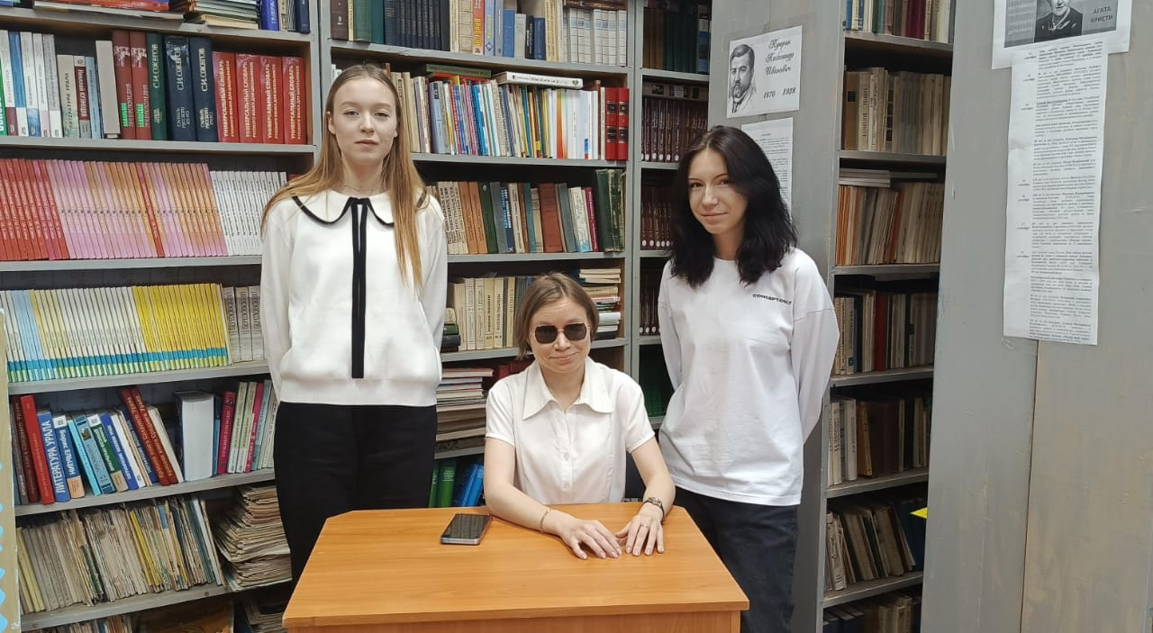
Наставнические пары
2025-2026 уч.год

Slide 20
Результаты:
Повышение эффективности работы с обучающимися с ОВЗ. У детей на 24% увеличился уровень учебной и социальной мотивации, на 15% — стрессоустойчивости, на 15% снизилась психологическая истощаемость. У 100% детей с ОВЗ наблюдается положительная динамика при установлении контактов со сверстниками, расширились представления об окружающем мире, улучшились способности к волевому усилию, дети умеют подготовить и представить самопрезентацию, стали проявлять инициативу.
Видео 1 место на Фестивале https://cloud.mail.ru/public/767N/LemyjL6kE
Снижение уровня тревожности. Этот показатель снизился на 35% как у обучающихся, так и у их родителей.
Гармонизация детско-родительских отношений. Показатели повысились на 27,9%.
Увеличение активности родительского сообщества. Его включённость в инклюзивное пространство школы выросла на 17,8%.
Снижение показателей профессионального выгорания педагогов. Уровень комфортного взаимодействия с родительским сообществом повысился на 41,6%, а методическая уверенность педагогов по вопросам реализации инклюзивной практики — на 36,8%.
Рост показателей личностной успешности, уровня социализации и жизнеспособности обучающихся с ОВЗ. За указанный период показатель вырос на 36,7%.
Рост учебной успешности обучающихся с ОВЗ. За тот же период этот показатель вырос на 21,5%.
Улучшение взаимодействия обучающихся. Нормативно развивающиеся дети и дети с ОВЗ на равных взаимодействуют, самостоятельно организуют совместную деятельность, проявляя доброжелательное и толерантное отношение.

Slide 21
Спасибо за внимание!

